Slide 1





HÌNH
BÌNH HÀNH

Slide 2




KHỞI ĐỘNG

Slide 3


Vậy còn những hình màu xanh là hình gì? Mời các bạn đến với tiết học ngày hôm nay nhé!
Đố các bạn biết, trên người mình có những hình học nào các bạn đã được học?
Chào các bạn, mình là Robot Hình Học.

Slide 4
HÌNH
BÌNH HÀNH
KTUTS

Slide 5

KHÁM PHÁ

Slide 6
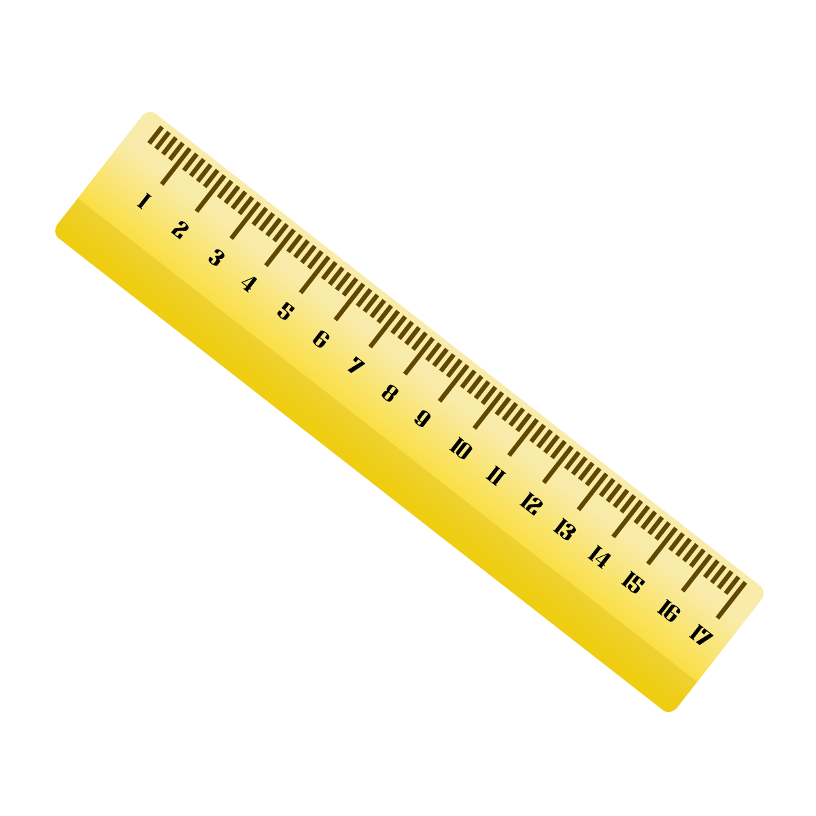
A
B
A
B
D
C
D
C
Hình bình hành ABCD có:
AB và DC là hai cạnh đối diện
Cạnh AB song song với cạnh DC
AB = DC
AD và BC là hai cạnh đối diện
Cạnh AD song song với cạnh BC
AD = BC
Hình bình hành có hai cặp cạnh đối diện
song song và bằng nhau

Slide 7

Ghi nhớ
Hình bình hành có hai cặp cạnh đối diện song song và bằng nhau.

Slide 8
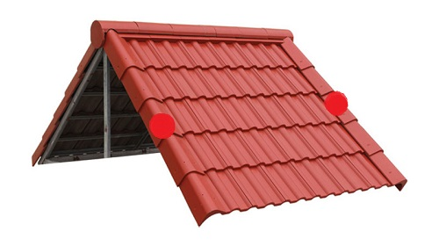
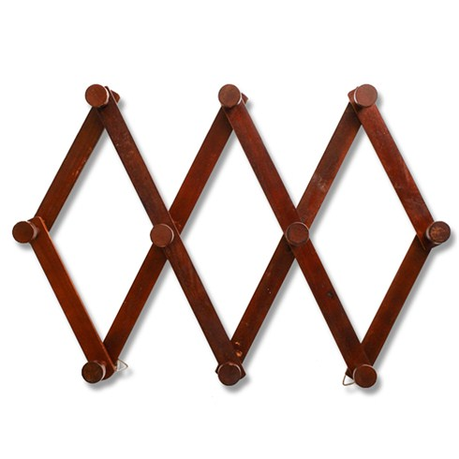
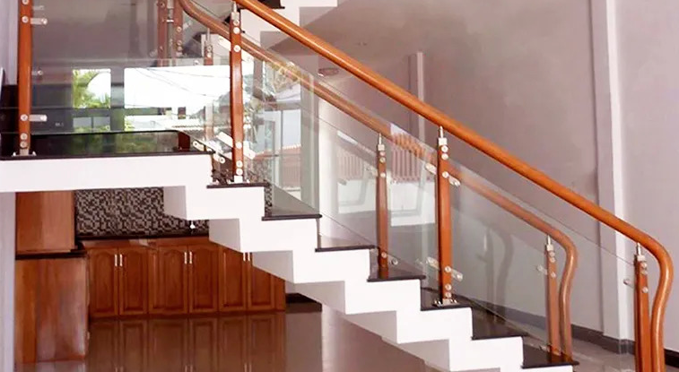
Liên hệ thực tế
Em hãy tìm những vật có dạng hình bình hành nhé!

Slide 9

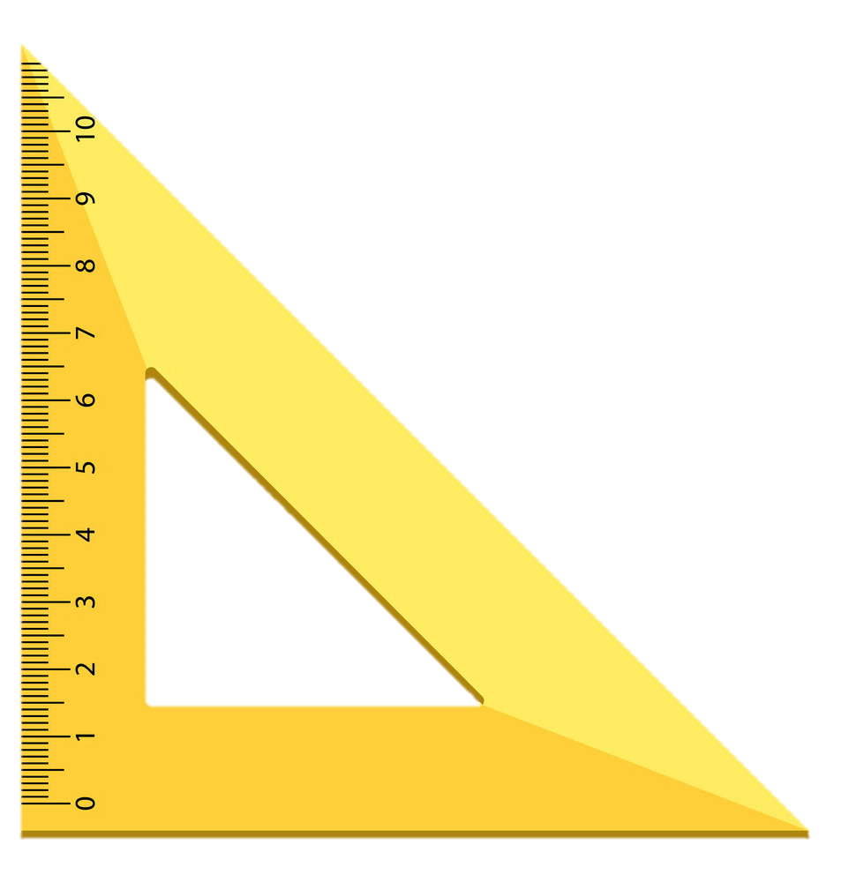
A
B
Chiều cao
h
D
C
H
a
Độ dài dáy
Vẽ AH vuông góc với DC
Độ dài AH là chiều cao của hình bình hành

Slide 10


A
B
A
B
h
h
D

H
I
H
C
C
a
a
Diện tích hình chữ nhật ABIH
……… diện tích hình bình hành ABCD.
Cắt hình tam giác ADH ghép hình bình hành ABCD thành hình chữ nhật ABIH
bằng

Slide 11
A
B
A
B
h
h
C
H
I
D
H
a
C
a
a x h
Diện tích hình chữ nhật ABIH là …………
a x h
Vậy diện tích hình bình hành ABCD là …………

Slide 12
S = a x h
h
S là diện tích
a là độ dài đáy
h là chiều cao
a
Diện tích hình bình hành bằng độ dài đáy nhân với chiều cao (cùng một đơn vị đo)

Slide 13

LUYỆN TẬP

Slide 14

1. Viên đá quý của mình có dạng hình bình hành, bạn giúp mình tìm nhé!
1
3
2
4
5

Slide 15

01
Bài 2:
02
Cho biết trong hình tứ giác ABCD:
Hình bình hành MNPQ
AB và DC là hai cạnh đối diện.
AD và BC là hai cạnh đối diện.
M
N
A
B
D
Q
P
C
Trong hai hình trên hình nào có cặp cạnh đối diện song song và bằng nhau?

Slide 16

Bài 1: Tính diện tích mỗi hình bình hành sau:
5cm
9cm
S = a x h = 9 x 5 = 45 (cm²)

Slide 17
Bài 1: Tính diện tích mỗi hình bình hành sau:
4cm
13cm
S = a x h = 13 x 4 = 52 (cm²)

Slide 18
Bài 1: Tính diện tích mỗi hình bình hành sau:
S = a x h = 7 x 9 = 63 (cm²)
9cm
7cm

Slide 19


Bài 3: Tính diện tích hình bình hành, biết:
a) Độ dài đáy là 4dm,
chiều cao là 34 cm
Bài giải:
Đổi: 4dm = 40 cm
Diện tích hình bình hành là:
40 x 34 = 1360 (cm²)
Đáp số: 1360 cm²
4A1

Slide 20

VẬN DỤNG

Slide 21


Hình bình hành giống và khác so với hình chữ nhật ở những đặc điểm nào?

Slide 22

Dặn dò
Hoàn thành các bài tập vào vở
Chuẩn bị bài tiếp theo

Slide 23
KTUTS
Chúc em học tốt

